Slide 1

ДИЗАЙН СОВРЕМЕННОЙ ДЕТСКОЙ КНИГИ
Основные 7 правил для создания детской книги

Slide 2
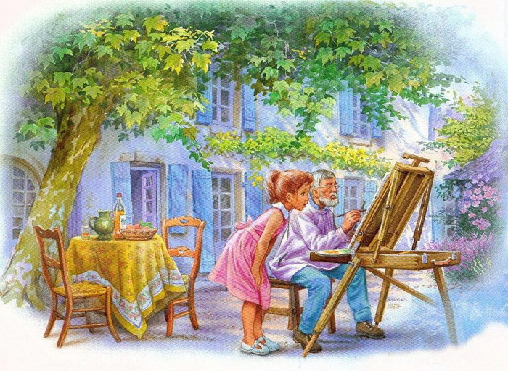
Иллюстрации
При иллюстрировании книги – иллюстрации играют большую роль. Даже с ограниченным количеством слов, они выражают основную концепцию книги. С помощью иллюстраций ребенку легко проследить сюжет книги.
Ребенок может сразу познакомиться с персонажами, с тем как они выглядят.

Slide 3
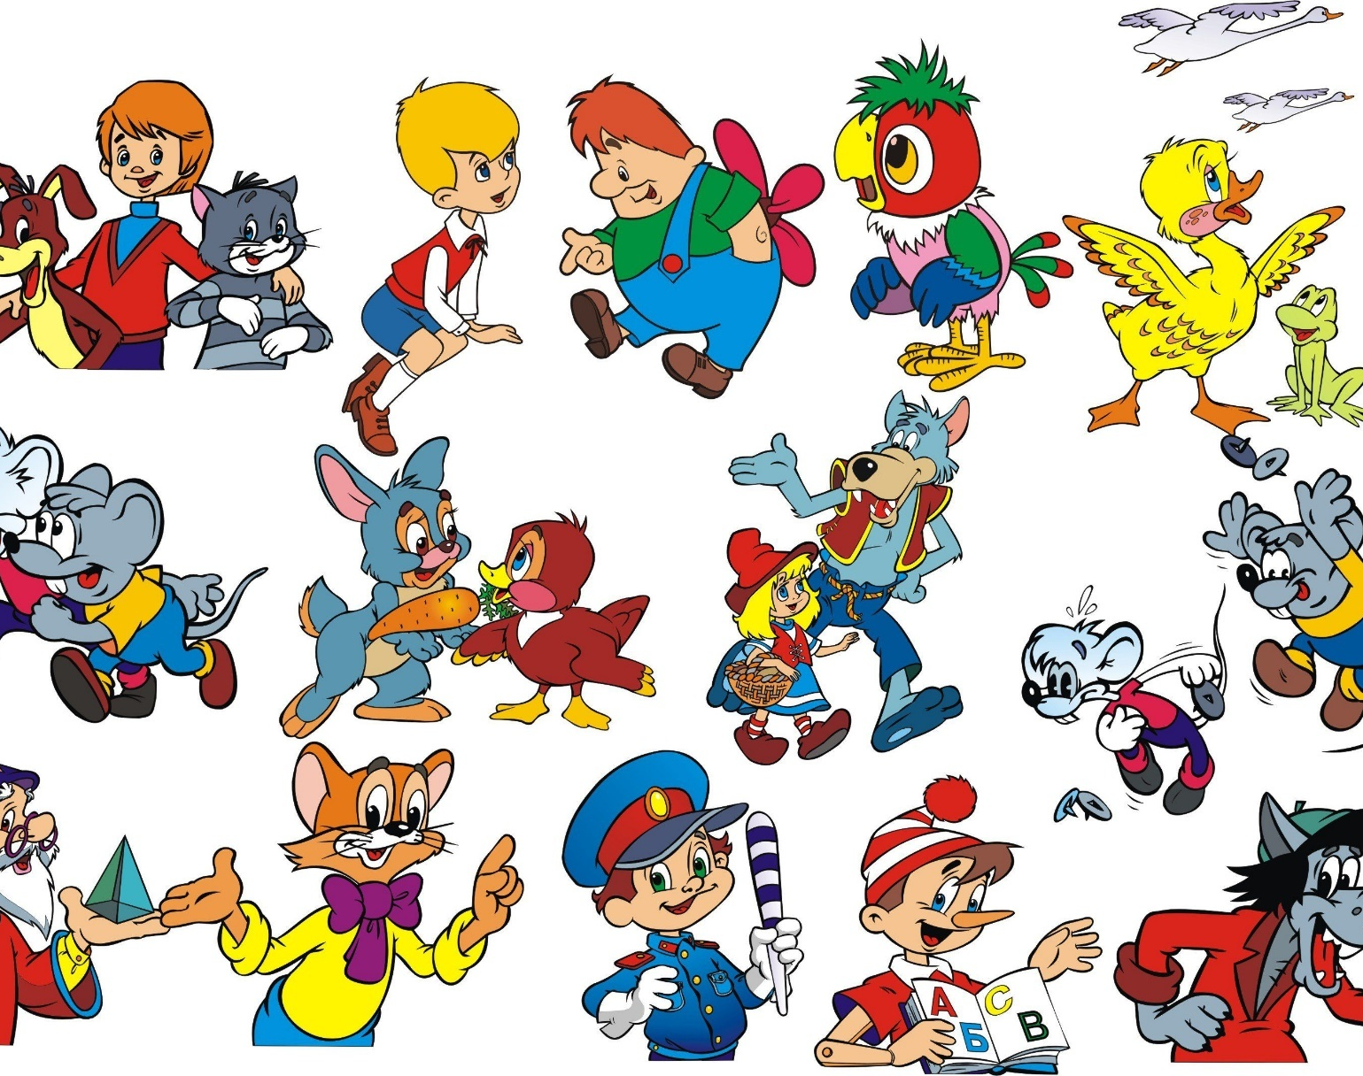
Персонажи
Главная особенность детской книги – это персонажи. Яркие персонажи, с яркими характерами и яркой внешностью. Таким образом, центральные персонажи должны нравиться детям, чтобы привлечь их внимание и завоевать их любовь. Давайте посмотрим на героев, глазами детей.

Slide 4
Про создание персонажей
1. Учитывая мышление маленьких детей, изображение персонажей должно быть плоскими, линейными, предпочтительно как в книжке-раскрашке. Таких героев ребенок легко “считывает”, особенно маленькие дети. Чем старше, тем ребенок может воспринимать и более сложные изображения.
2. Мимика у персонажей должна быть ярко выражена. Эмоции легко читаются. Страх, злость, радость.

Slide 5
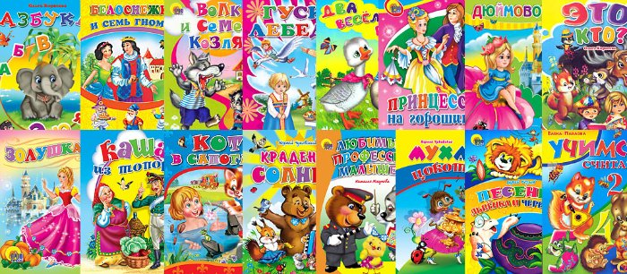
Цвета должны быть не сложные, яркие, радостные

Slide 6
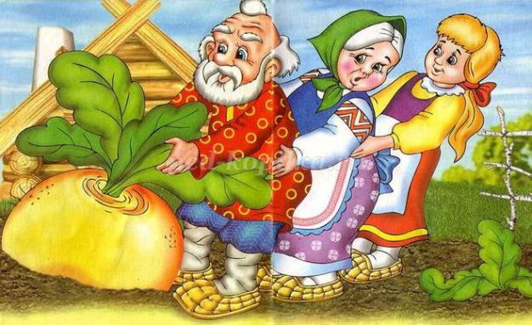
Герои
Всегда избегайте стереотипов. Стандартные герои – неинтересны и лишены блеска. Эти герои “вялые” и ребенку может быть скучно. Поэтому, надо создавать ярких героев, запоминающихся, характерных.

Slide 7
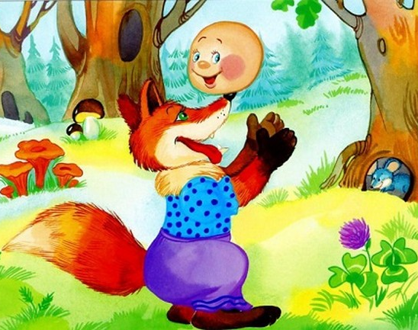
Характер персонажа
Персонаж в книге раскрывается через его диалоги и действия. Действия показывают, основной характер персонажа. Реакция персонажа в конкретной ситуации, и его поведение зависит от факторов, для этого необходимо правильно “посадить персонажа в окружение, в фон”.
Использовать надо то, что ребенку знакомо, надо учитывать детску психологию. Характер персонажа не должен быть слишком сложным. Если он злой, то злой, если добрый, то добрый. “Полухарактеры” ребенок пока не понимает.

Slide 8
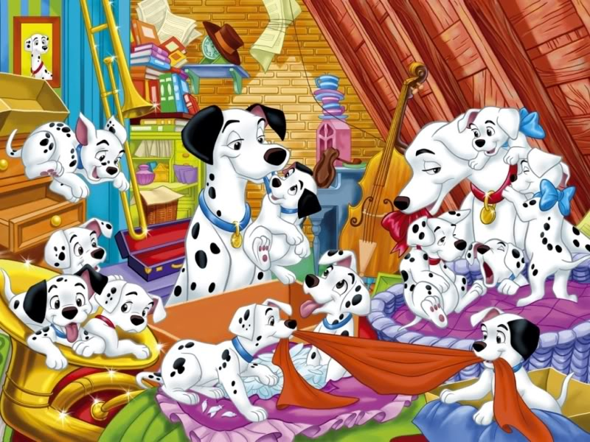
Лучшие картинки, это те, которые наглядны. У хорошей детской книги всегда яркие иллюстрации, это и привлекает детей. По возможности картинок вкниге должно быть много.

Slide 9
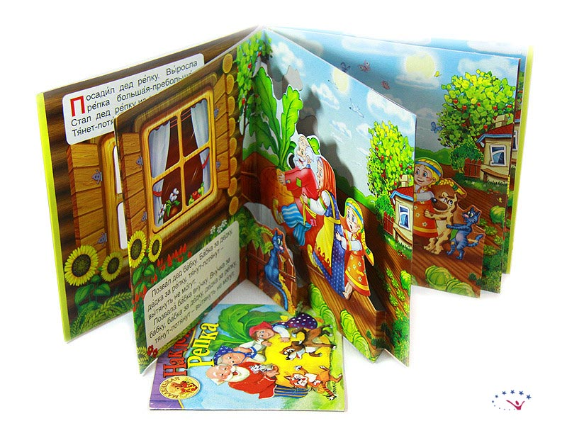
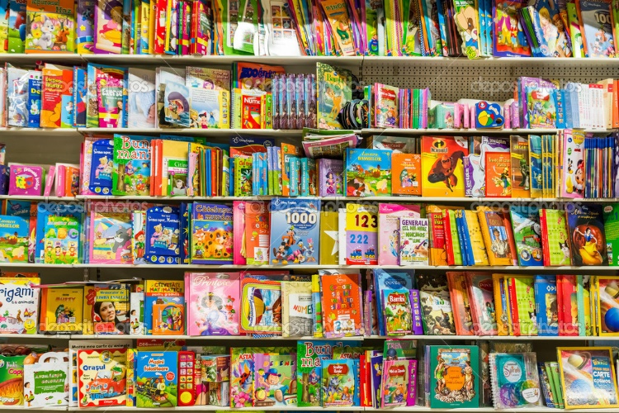
Детские книги могут быть разных видов

